Slide 1
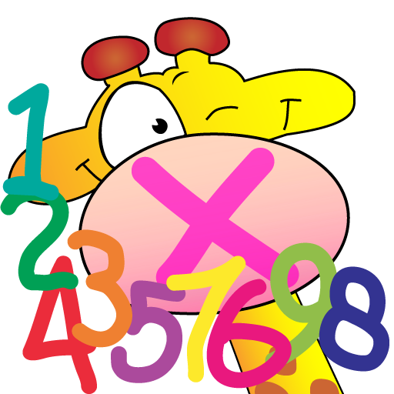
groep 4
…………………….…….…….…….…….…….……...
Start van de dag Het eerste half uur is het rustig in de groep. We starten dan altijd met stillezen, racelezen, ralfi lezen met ouders en het oefenen van de spelling met Bloon op het chromebook. De kinderen lezen uit boeken die op niveau in onze schoolbibliotheek staan. ………………………………
Verjaardag
Een feestje in de klas is altijd
leuk! Natuurlijk hoort daar een
lekkere traktatie bij (wij geven
de voorkeur aan iets gezonds).
De kinderen mogen dezelfde
traktatie ook trakteren bij
de leerkrachten in de andere
groepen. ………………………………
Zelfredzaamheid
Wij vinden het erg belangrijk, dat de kinderen zich tot zelfstandige personen ontwikkelen. Wij stimuleren daarom de zelfredzaamheid en verwachten van de kinderen dat ze al veel zelf kunnen en doen.
………………………………
Gym
Vanaf de start van het schooljaar tot aan de herfstvakantie gymmen we 1 keer per week buiten. Vanaf de herfstvakantie tot aan de meivakantie gymmen we in de gymzaal in Beusichem. Hier gaan we met de bus naartoe.
………………………………
Deze methoden gebruiken we in de groep: Pluspunt Elke dag staat er een rekenles op het programma. We maken gebruik van de methode Pluspunt, deze methode houdt rekening met verschillende niveaus. In 3 weken behandelen we 1 blok, er zijn 12 blokken per jaar. Elk blok wordt afgesloten met een toets. In groep 4 leren de kinderen oa:
getalbegrip: doortellen en terugtellen t/m 100, met sprongen van 10 springen op de getallenlijn
optellen en aftrekken: automatiseren t/m 100, hoofdrekenen tot 20, splitsen
vermenigvuldigen en delen: dubbelen en halveren, een keer meer en een keer minder, tafels van 1,2,3,4,5 en 10
meten: meten van lengte, schatten, ruimtelijke figuren, meten inhoud, gewicht en tijd
klokkijken
rekenen met geld
ruimtelijke oriëntatie: kaart elzen, plattegronden en spiegelen
verhoudingen: verhoudingstabellen
Taal actief Met Taal-actief werken alle kinderen vanaf dag 1 op hun eigen niveau; drempel, basis– en verrijking. Het basisprogramma is verdeeld in 8 thema’s van 4 weken. Er is een optimale afstemming van de leerlijnen taal/spelling en woordenschat. Naast deze onderdelen komen taal verkennen, spreken en luisteren en schrijven ook aan bod. De methode heeft een herkenbare en duidelijke structuur vanaf groep 4 t/m 8.
Estafette Vanaf groep 4 gebruiken we de methode Estafette voor het verder ontwikkelen van het technisch lezen. Hierbij werken we op 3 niveaus; risicolezer, methode gebonden lezen en de vlotte lezer.
Bouw! Bouw! is een computergestuurd interventieprogramma waarmee leesproblemen bij risicoleerlingen in groep 2 t / m 4 voorkomen kunnen worden. Het kind leert, de tutor stuurt en de computer wijst de weg. Ouders, grootouders en oudere leerlingen van vrijwilligers kunnen als tutor fungeren. In groep 4 werken kinderen die in groep 2 of 3 gestart zijn met Bouw! 4 keer per week met Bouw! op school. In groep 4 ronden ze dit programma af.

Slide 2
Rapport
De kinderen krijgen 2 keer per jaar een rapport mee naar huis. 3 keer per jaar zijn er oudergesprekken. In september, februari en juli (op verzoek van ouders of leerkracht)
………………………………
Weektaak
De kinderen werken met een weektaak.
Deze is in 3 niveaus aangepast. Zo werken de kinderen allemaal op het niveau dat bij hen past. Op deze manier leren wij kinderen plannen en zelfstandig werken.
………………………………
Voorlezen Aan het eind van de ochtend en/of middag lezen we nog even. Dit niet alleen om het dagdeel rustig af te ronden, maar ook om de taalvaardigheid en het plezier in lezen te stimuleren, de woordenschat te vergroten en om de concentratie te oefenen. Het lezen en voorlezen is iets waar we door de hele school mee bezig zijn. ……………………………… Chromebook We werken in onze groep met chromebooks. De leerlingen werken in een beveiligde COOL omgeving met een eigen account. We maken gebruik van methodegebonden software maar ook andere programma’s zoals BLOON, Rekentuin en Taalzee.
Nieuwsbegrip Tot aan de herfstvakantie richten we ons voornamelijk op het technisch lezen, na de herfstvakantie gebruiken we de methode Nieuwsbegrip voor het begrijpend lezen. Dit is een complete methode voor begrijpend lezen, aan de hand van onderwerpen uit het nieuws. Aan de teksten zijn leesbegrip- en woordenschatoefeningen gekoppeld, met als doel leerlingen actief en strategisch te leren lezen.
Pennenstreken In groep 4 leren de kinderen de hoofdletters schrijven. Na de kerstvakantie gaan de kinderen voor het eerst met een vulpen schrijven.
Vreedzame school Met het programma van De Vreedzame School leren de kinderen op een positieve manier met elkaar om te gaan en een actieve bijdrage te leveren aan een positieve (werk)sfeer in de groep. In elke groep komen dezelfde thema’s aan bod. Als onderdeel van De Vreedzame school hebben de kinderen 2 keer per jaar een kindgesprek met de leerkracht. Met deze gesprekken willen we het volgende bereiken:: *Verbeteren contact met het kind, band opbouwen/versterken. *Kind echt zien. *Eigen visie van het kind horen/oplossingen van het kind horen *Meer informatie van het kind krijgen. *Motivatie van het kind vergroten (eigenaar van eigen handelen). *Samen met het kind werken aan de ontwikkeling. Leskracht Op de klepper werken we vanaf groep 5 met de methode Leskracht. Met deze methode wordt er projectmatig gewerkt aan de vakken aardrijkskunde, geschiedenis en natuuronderwijs. In groep 4 doen wij minstens 2 keer per jaar mee met deze projecten. De rest van het jaar werken we aan onze eigen projecten (bijvoorbeeld herfst, sinterklaas, lente) waarbij de manier van werken wel aansluit bij de methode Leskracht.
Leerlingvolgsysteem
• Cito: Als uw kind in groep 4 zit toetsen wij uw kind 2 X per jaar. Deze toetsen nemen wij af in januari en juni. We toetsen dan op lezen, rekenen, spelling en begrijpend lezen. De resultaten bespreken we met uw kind en in een oudergesprek met de ouders. In het rapport geven we ook een uitdraai mee van de CITO resultaten.
• ZIEN: Dit is een vragenlijst die de leerkrachten invullen om de sociaal- emotionele ontwikkeling te volgen. 2x per jaar vullen we lijsten in over de ontwikkelingen van uw kind. Deze lijsten maken deel uit van het dossier van uw kind tot en met groep 8. Deze lijsten kunnen ook met u worden besproken in de voortgangsgesprekken. In de kindgesprekken bespreken we de resultaten met de kinderen
Natuurlijk! De Klepper.
Onze visie dragen we uit door aandacht te geven aan gezond gedrag en duurzaamheid. Zo stimuleren we gezond eten (met fruit of een gezonde boterham in de pauze). We plannen excursies en buitenlessen om aandacht te geven aan de natuur.
……………………………………………………………………………………..

